Slide 1
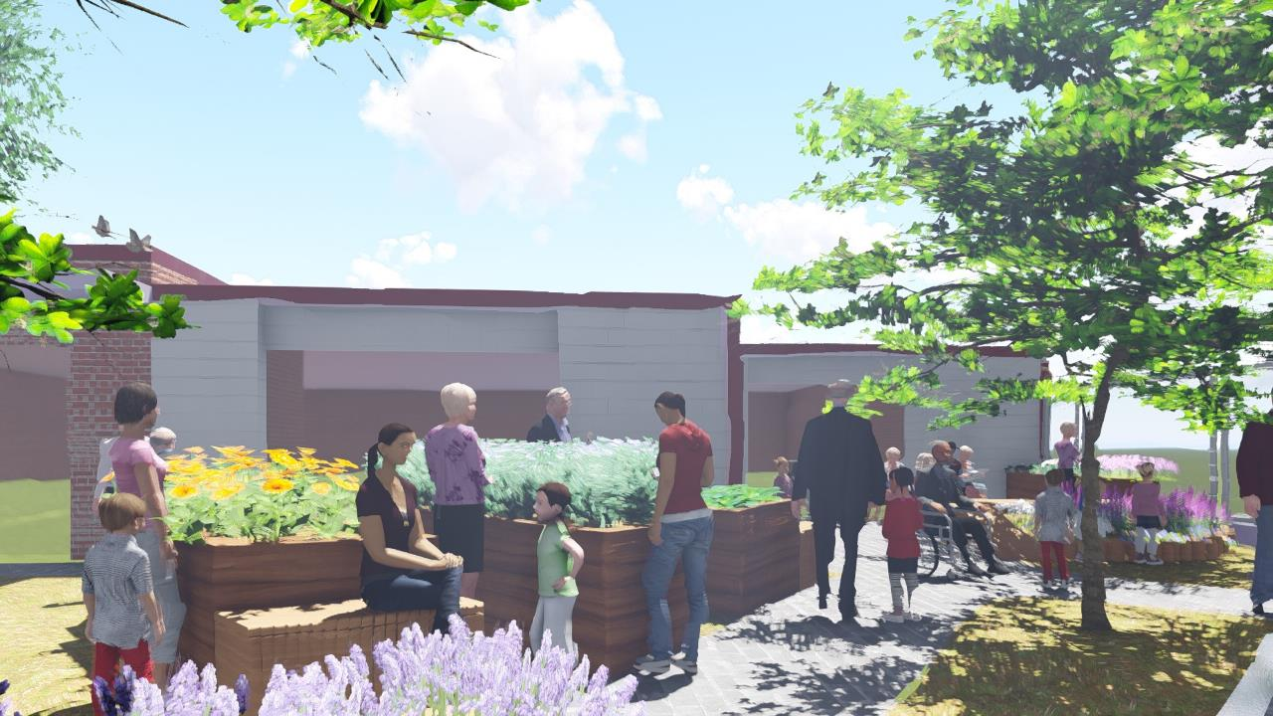
IDEAS PARA DELIMITAR ESPACIOS
Notes:
Hemos preparado algunas ideas y propuestas para la subdivisión de los patios de la escuela y su utilización simultánea con los espacios interiores. En estos momentos, tanto los patios tristes y grises como los ya verdes nos pueden ofrecer oportunidades. La permanencia al aire libre es necesaria y puede facilitar una alternativa más racional y saludable que sirva de ayuda tanto en el presente como en el futuro de nuestros patios.

Slide 2
Hemos preparado algunas ideas y propuestas para la subdivisión de los patios de la escuela y su utilización simultánea con los espacios interiores. En estos momentos, tanto los patios tristes y grises como los ya verdes nos pueden ofrecer oportunidades. La permanencia al aire libre es necesaria y puede facilitar una alternativa más racional y saludable que sirva de ayuda tanto en el presente como en el futuro. Dentro y fuera escenarios de vida:
¡Devolvamos el paisaje a nuestros patios para organizar propuestas!

Slide 3
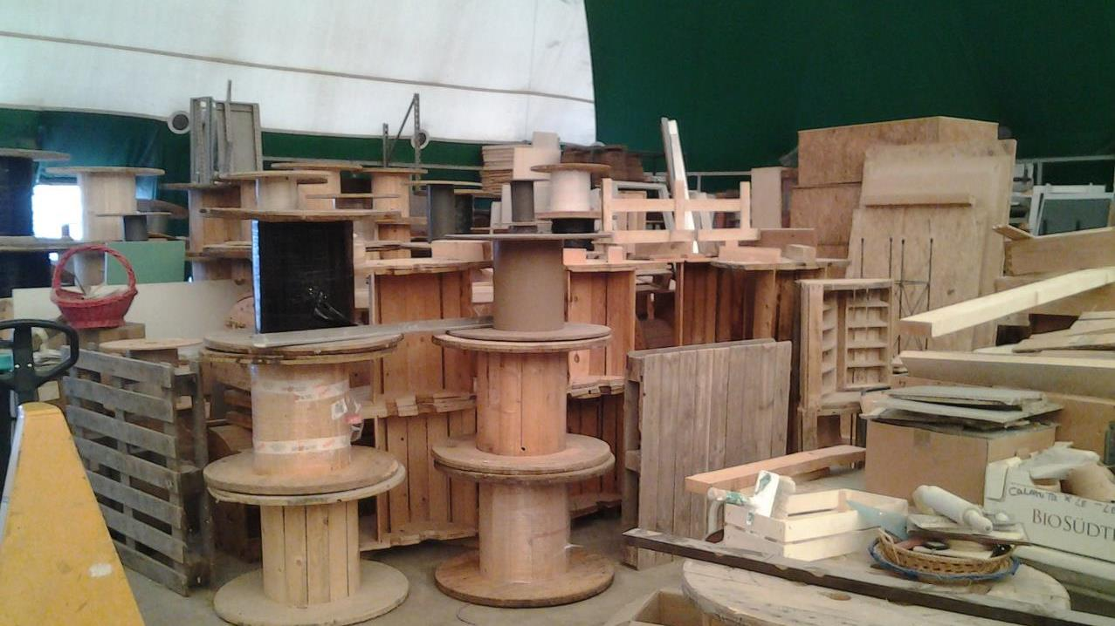
¿Qué materiales tenemos? ¿Dónde los buscamos?

Slide 4
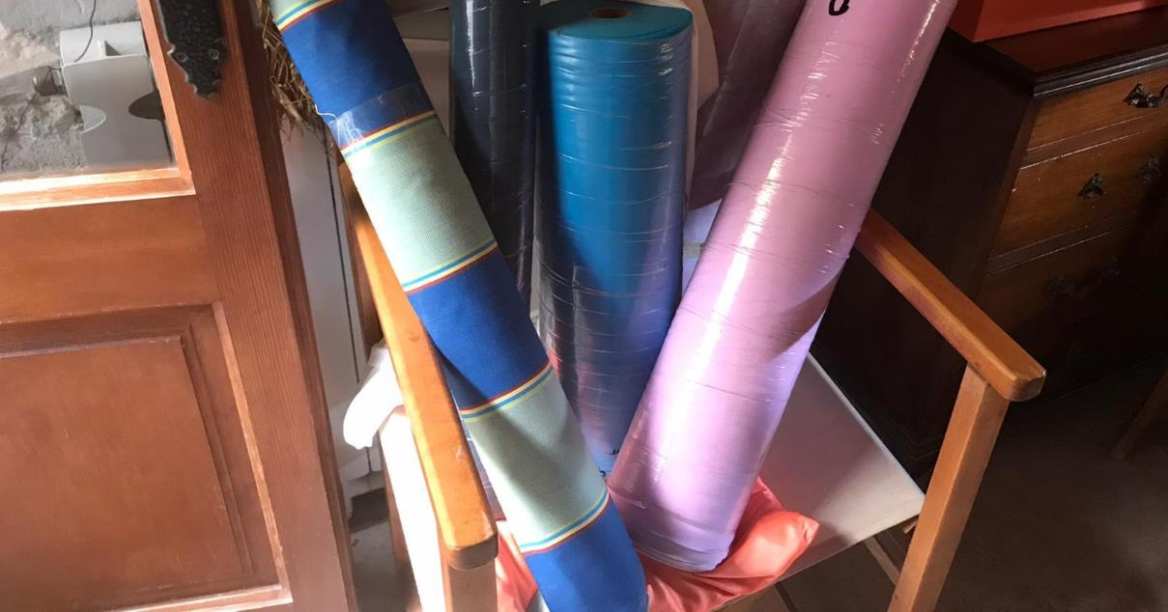

Slide 5
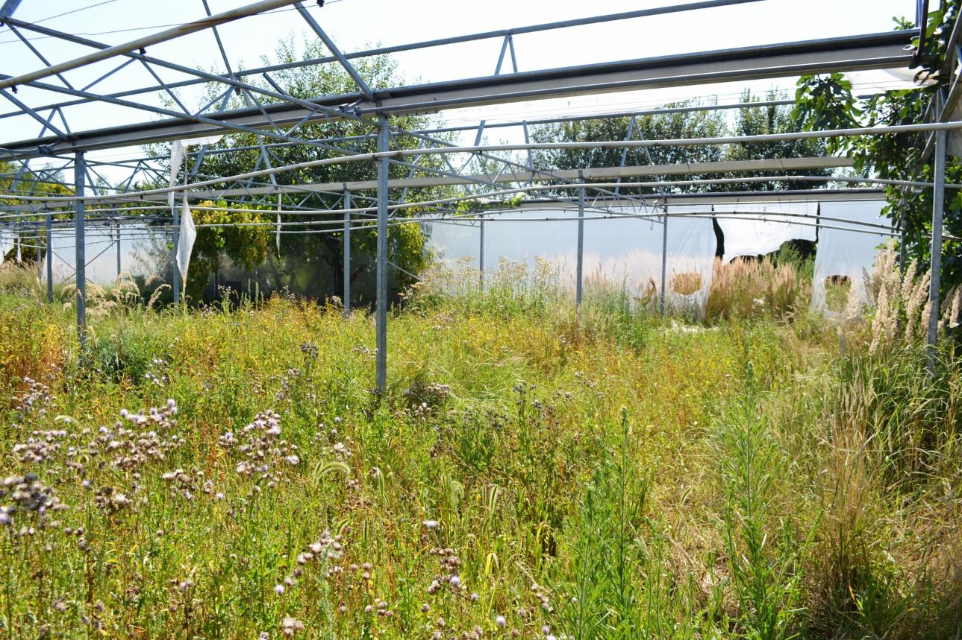
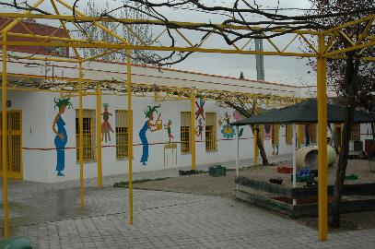
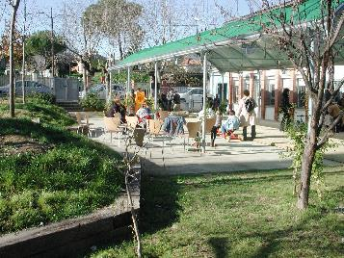
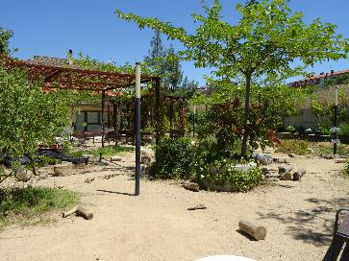
Familias que proporcionan materiales procedentes de antiguos invernaderos abandonados

Slide 6
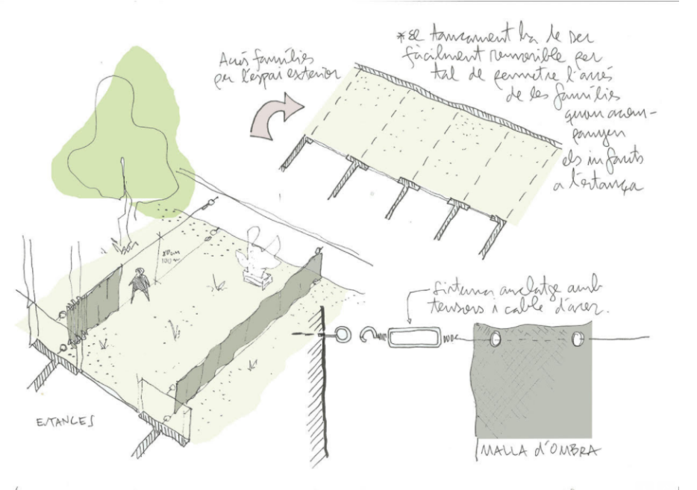
Divisiones removibles

Slide 7
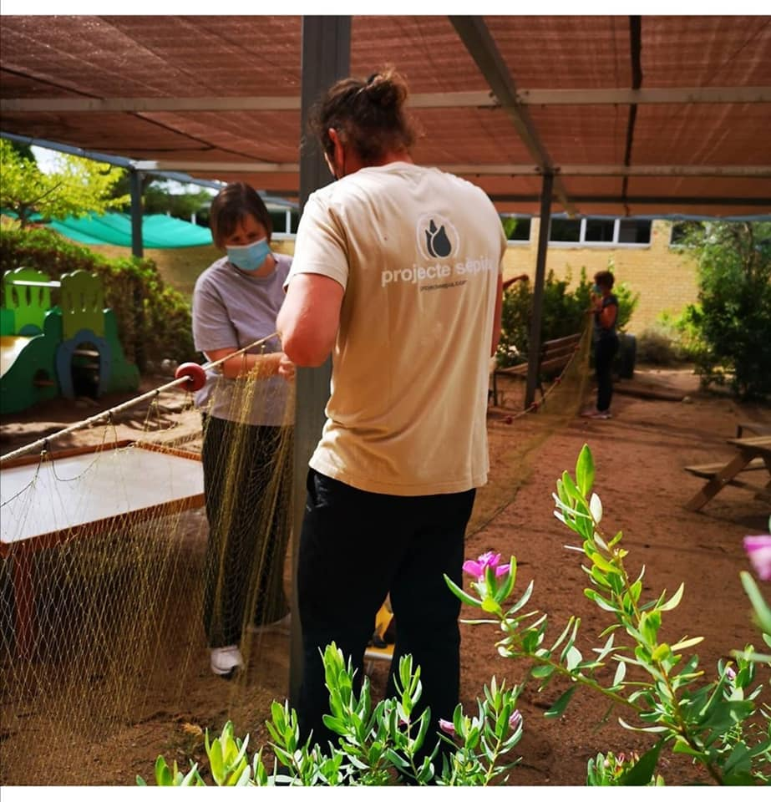

Slide 8
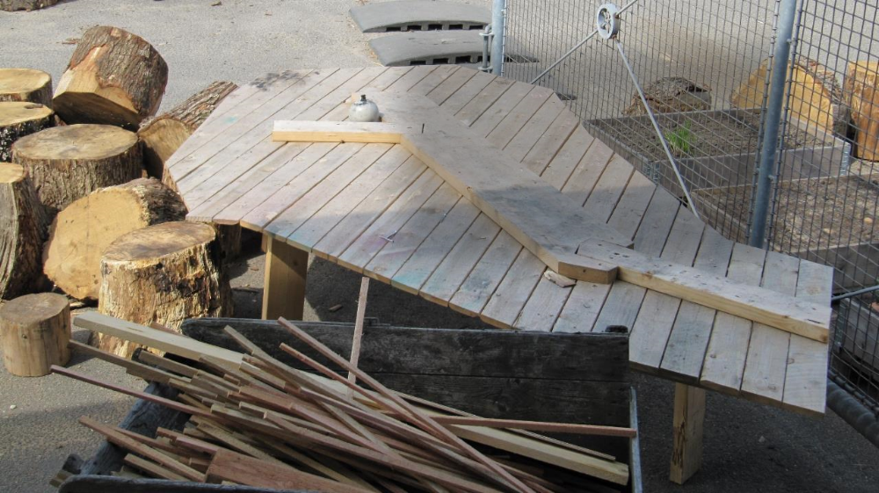
Construir plataformas multifuncionales que puedan dar oportunidades…

Slide 9
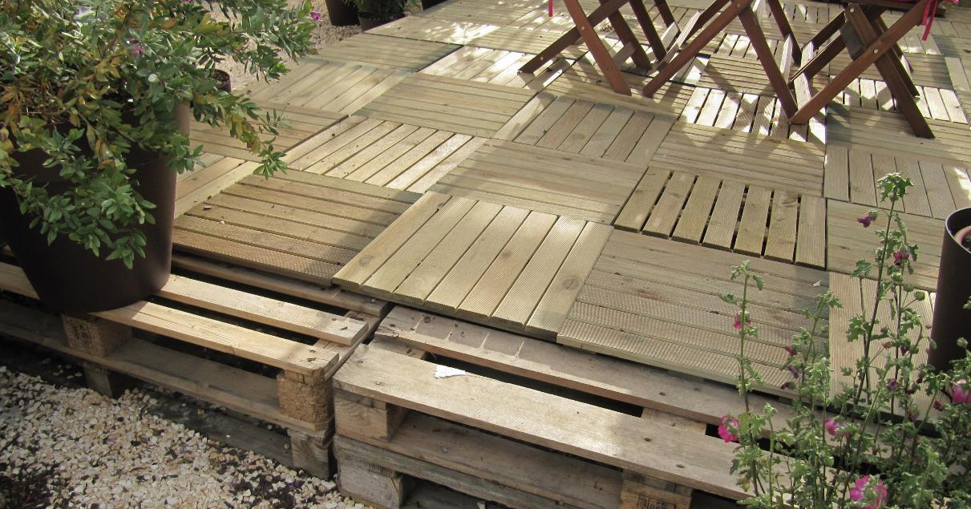
¿Qué espacios queremos crear?

Slide 10
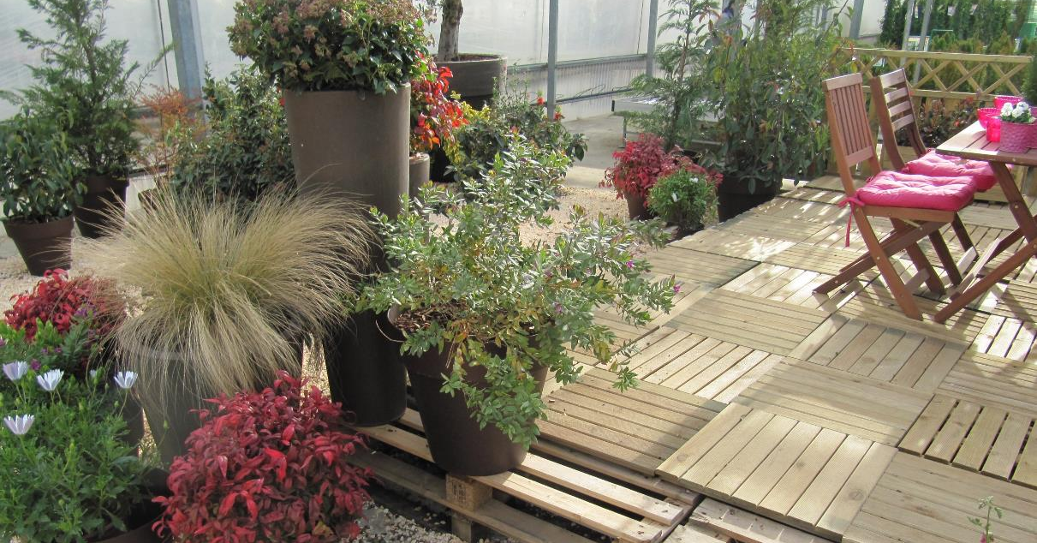
¿Qué puede pasar con muchas combinaciones?

Slide 11
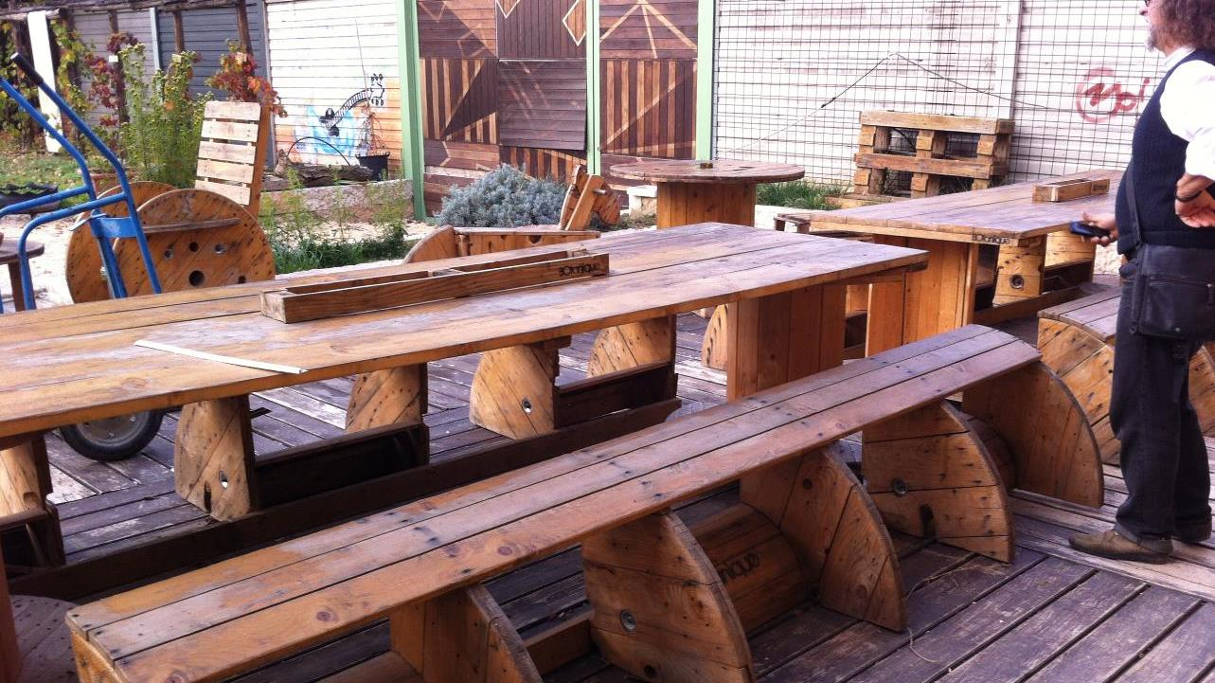
Rollos de cable reciclados

Slide 12
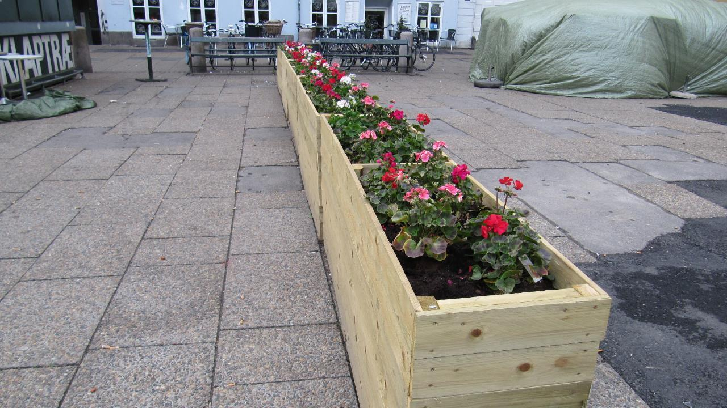
Jardineras con flores o árboles

Slide 13
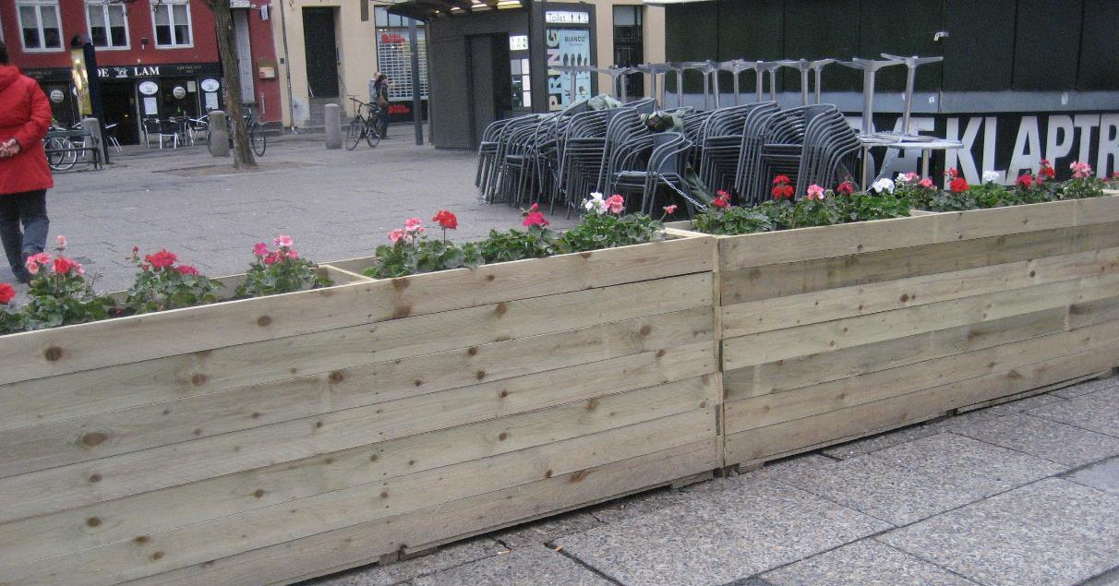

Slide 14
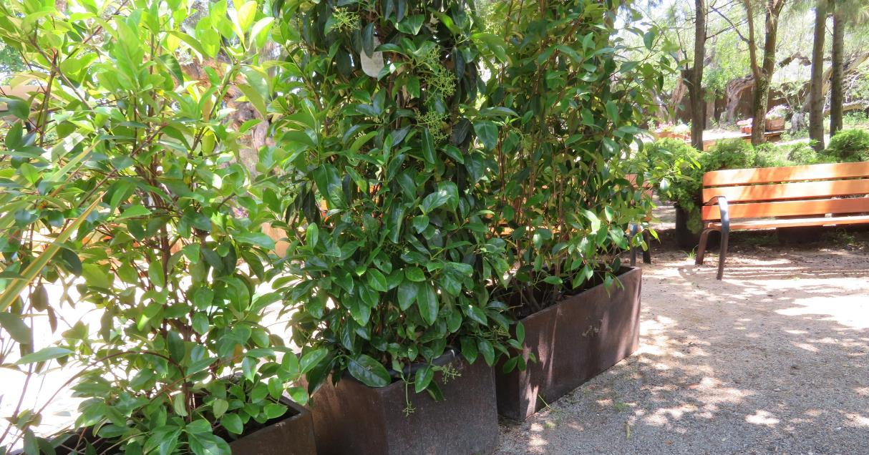

Slide 15
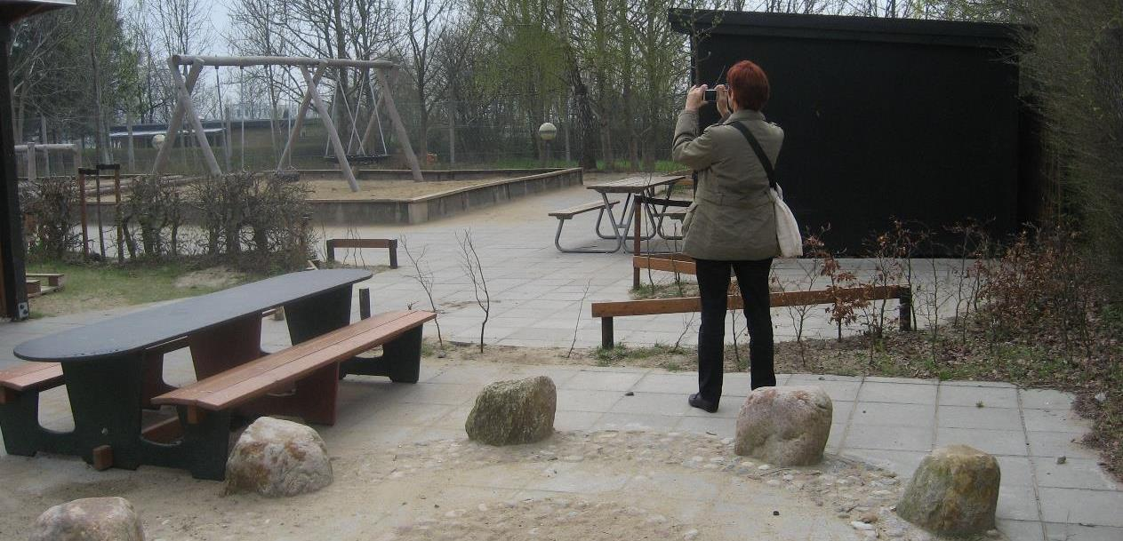
Espacios que invitan y delimitan

Slide 16
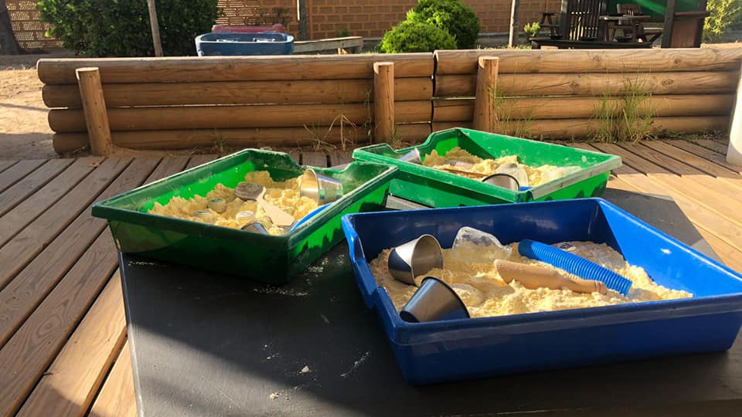

Slide 17
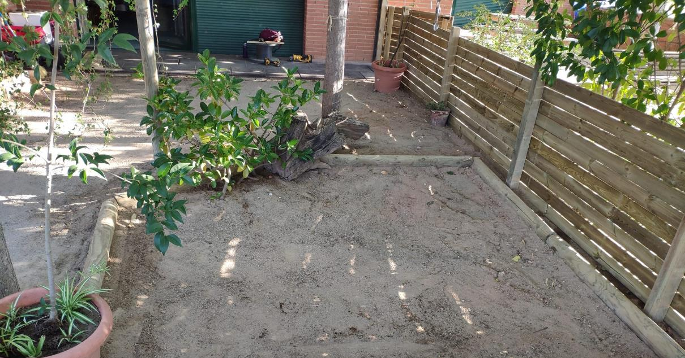
Maderas que servirán para otras cosas

Slide 18
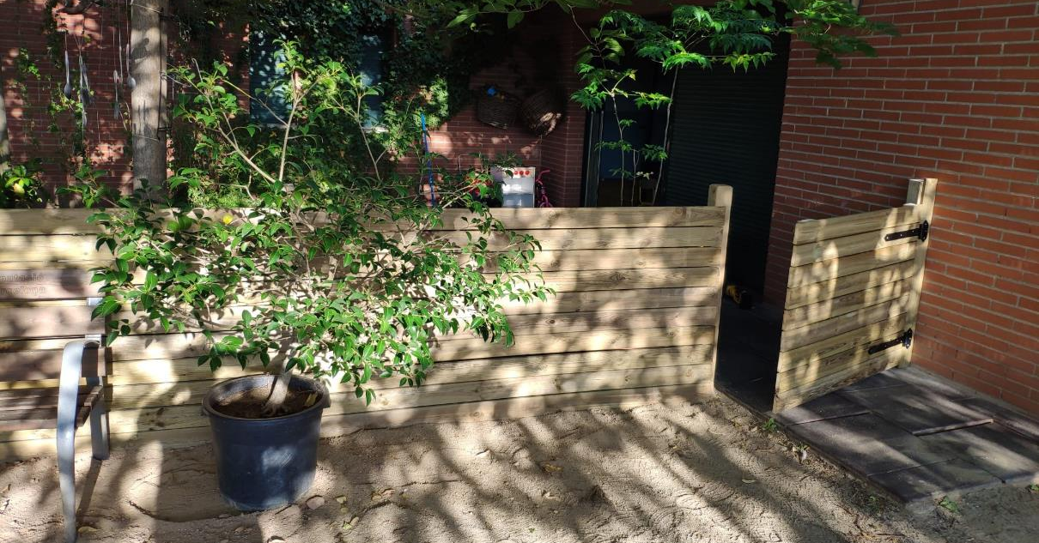

Slide 19
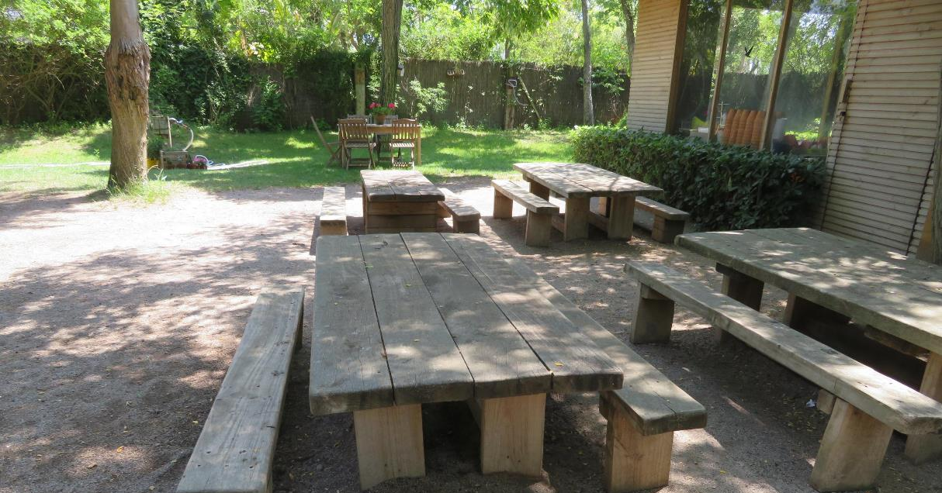

Slide 20
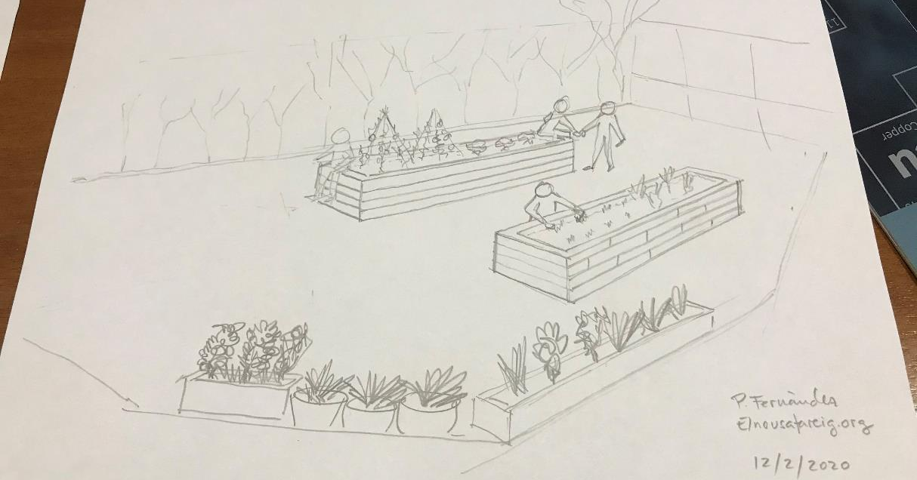
Jugar a estructurar el espacio con las jardineras

Slide 21
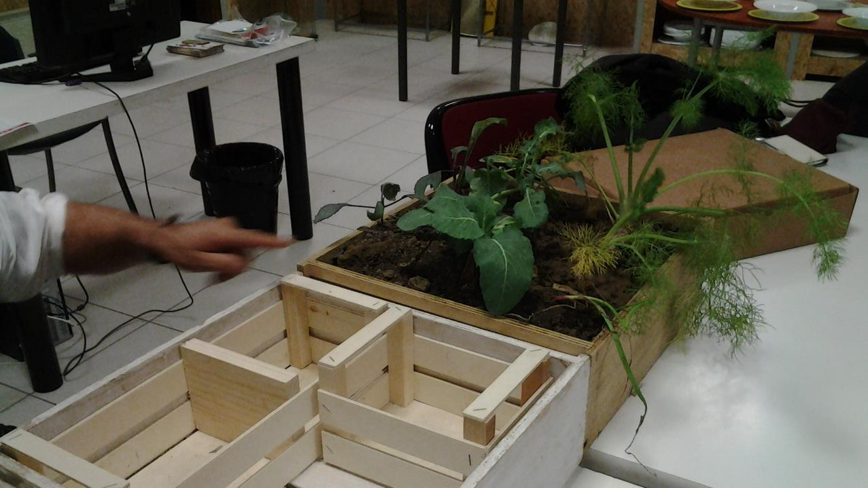
Cajones de diferentes tipos

Slide 22
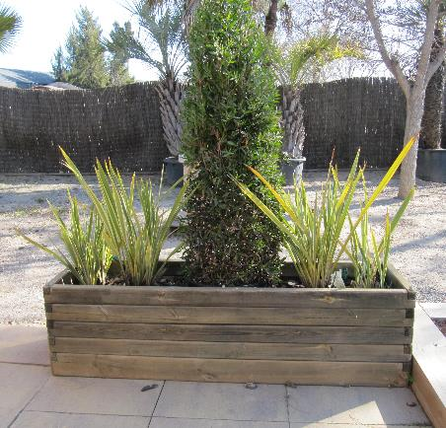
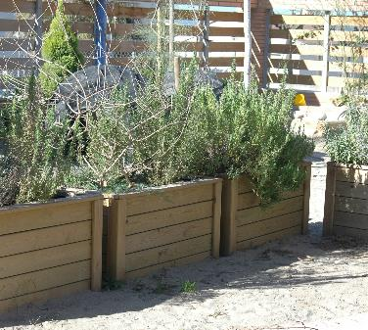
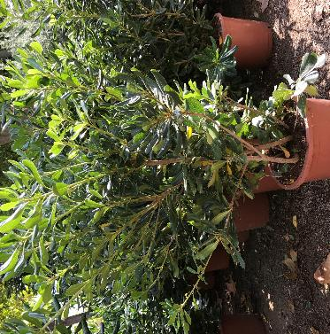

Slide 23
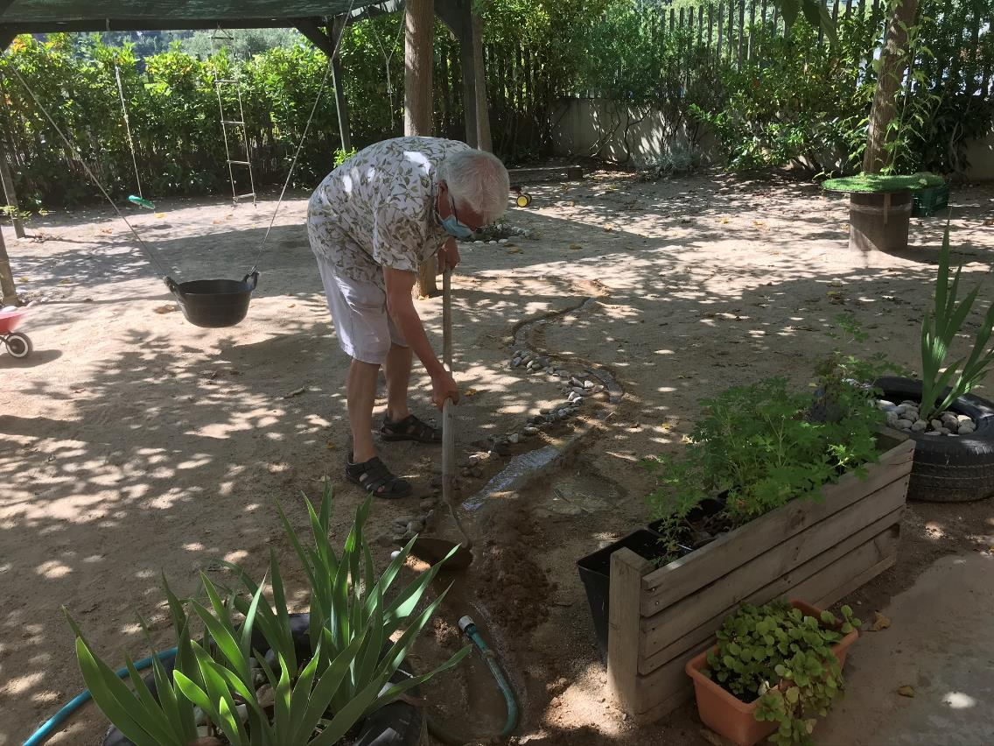

Slide 24
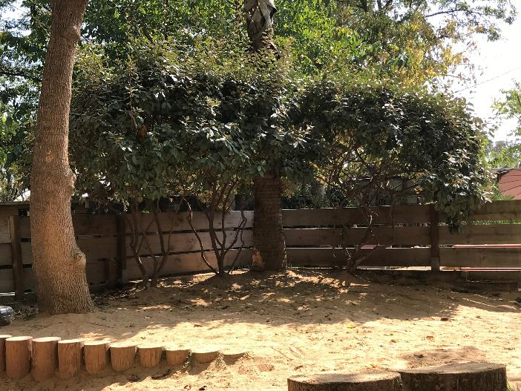
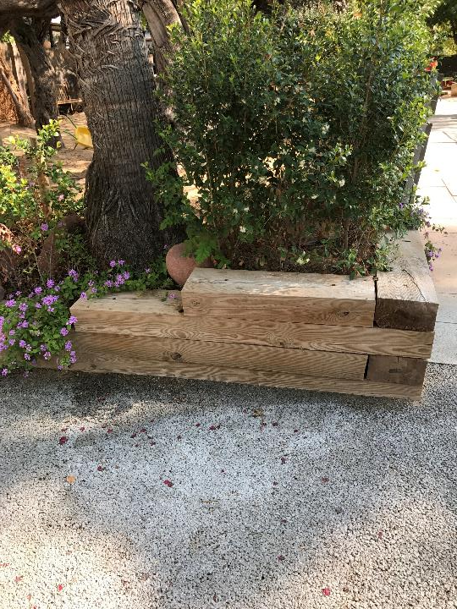

Slide 25
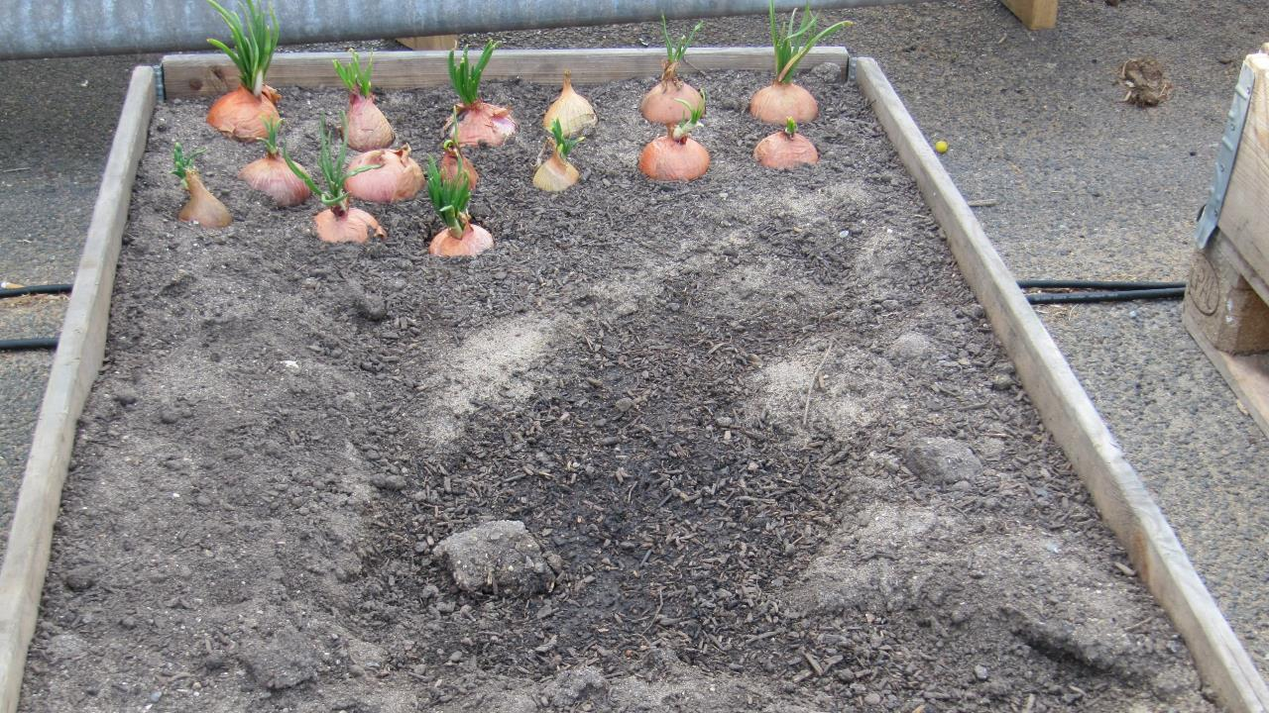
Separar espacios con propuestas

Slide 26
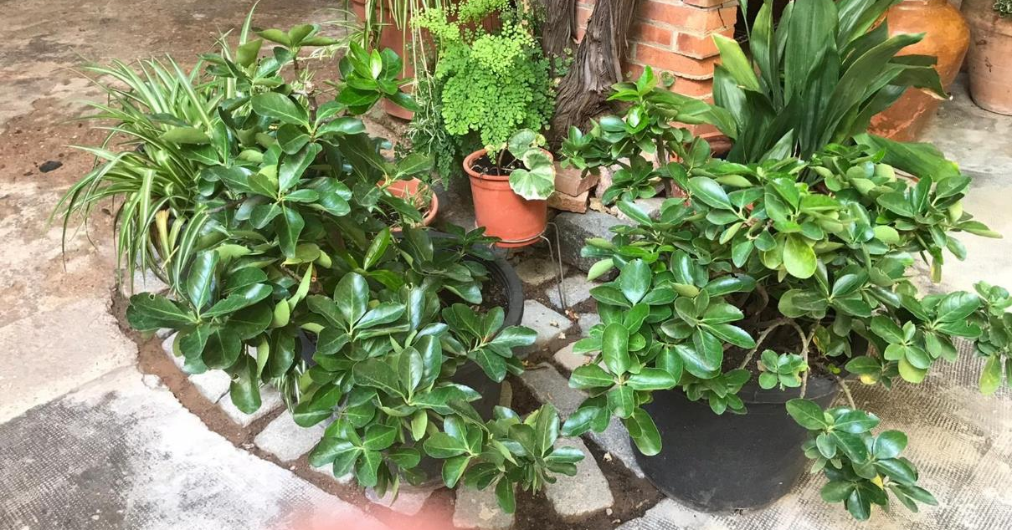

Slide 27
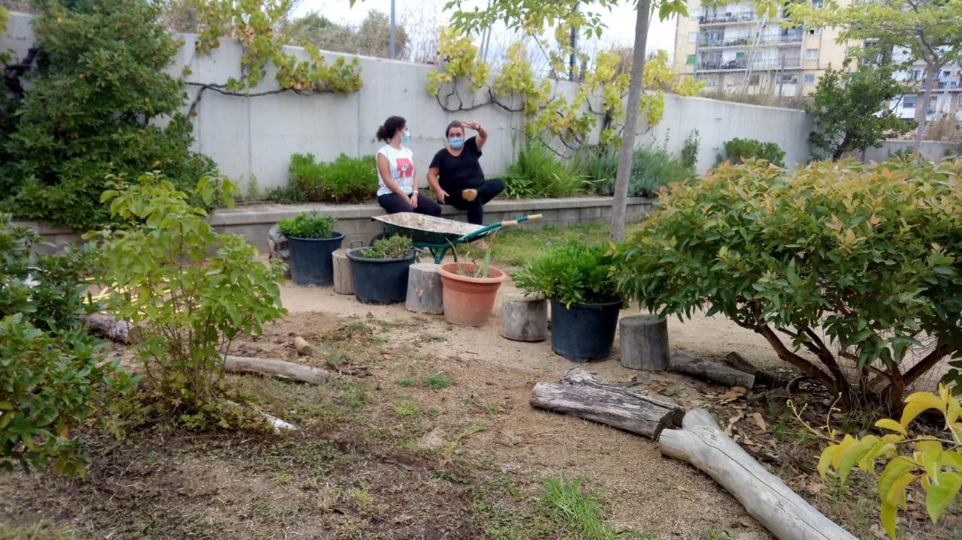

Slide 28
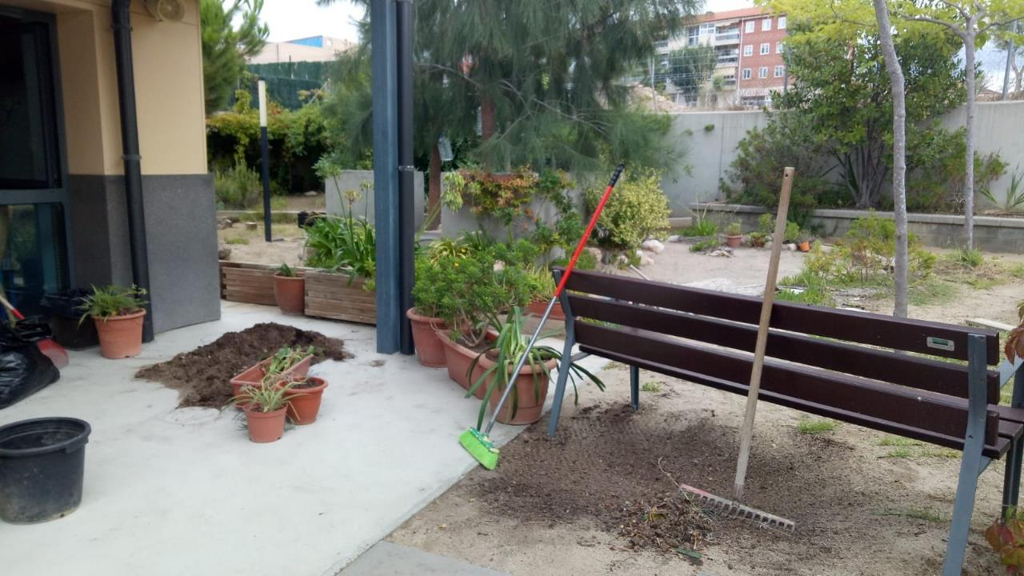

Slide 29
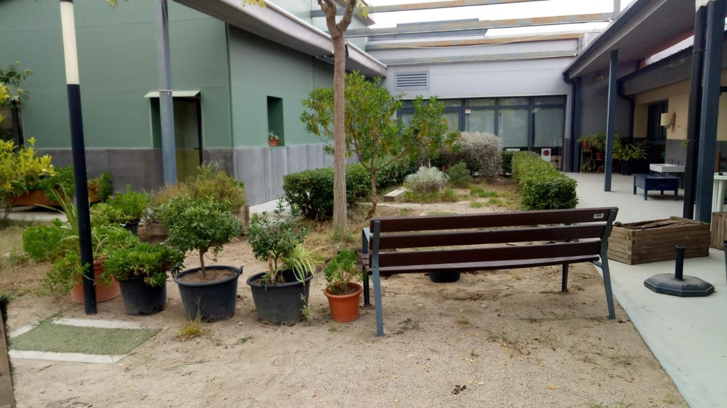

Slide 30
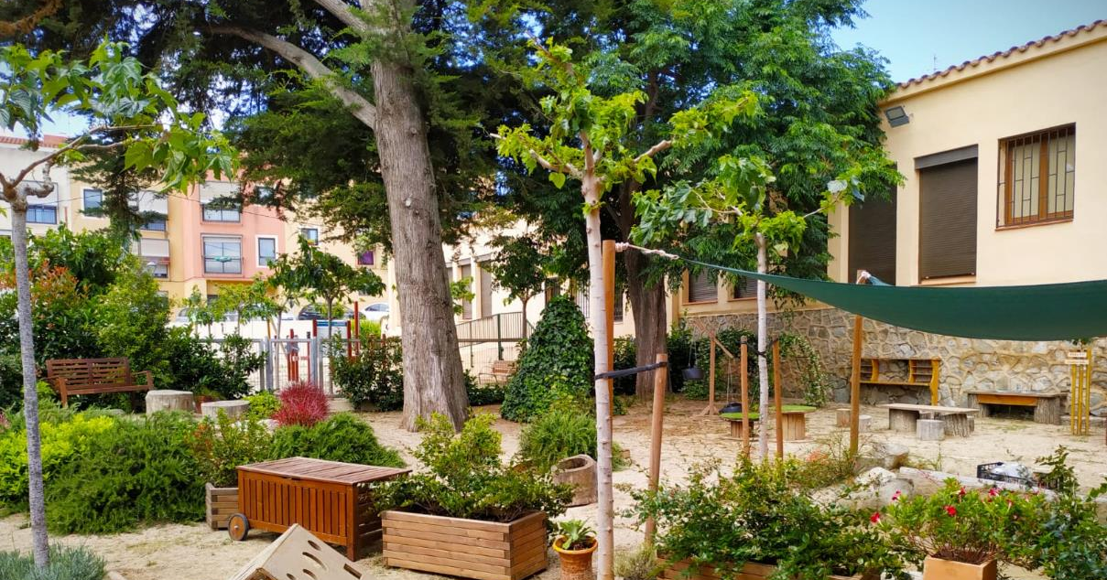

Slide 31
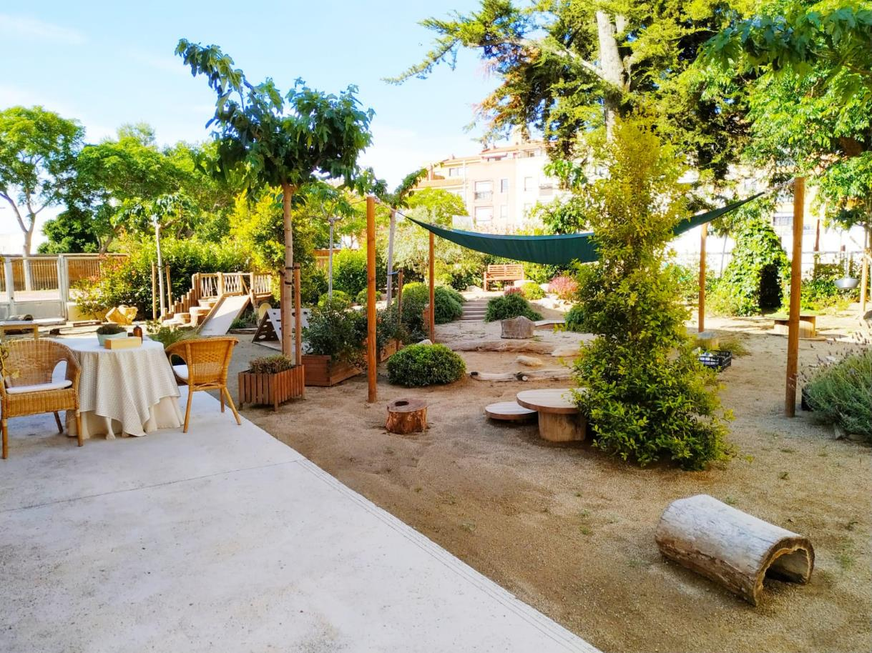

Slide 32
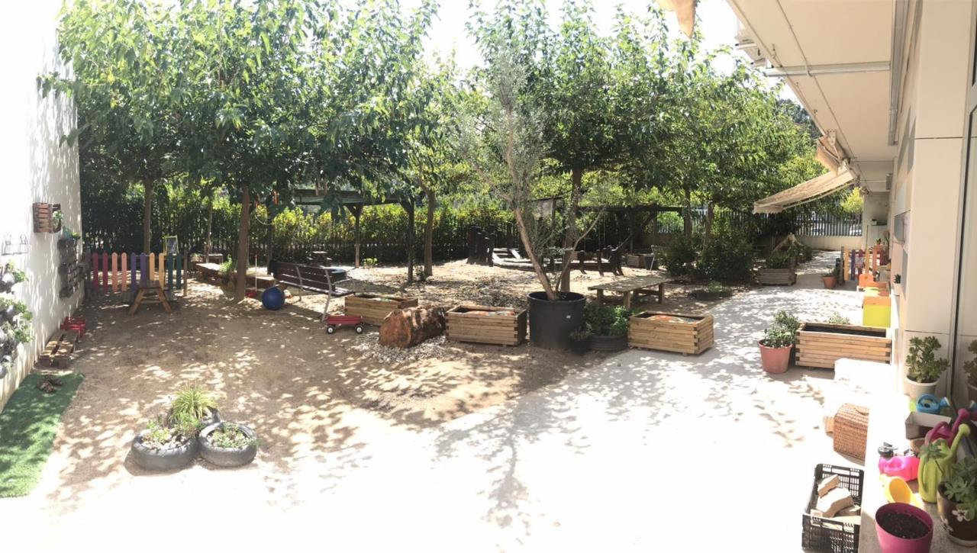

Slide 33
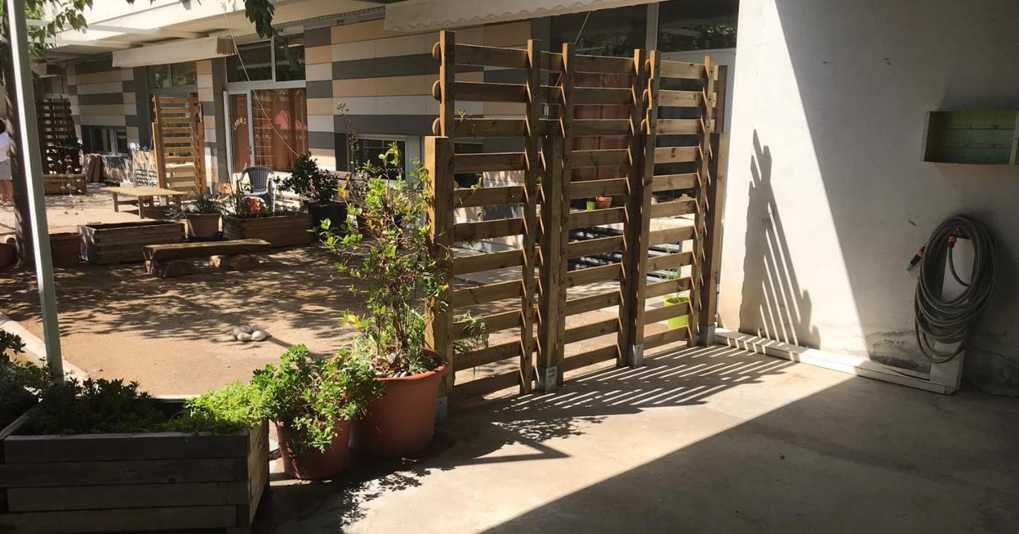
Zona para aparcar los cochecitos

Slide 34
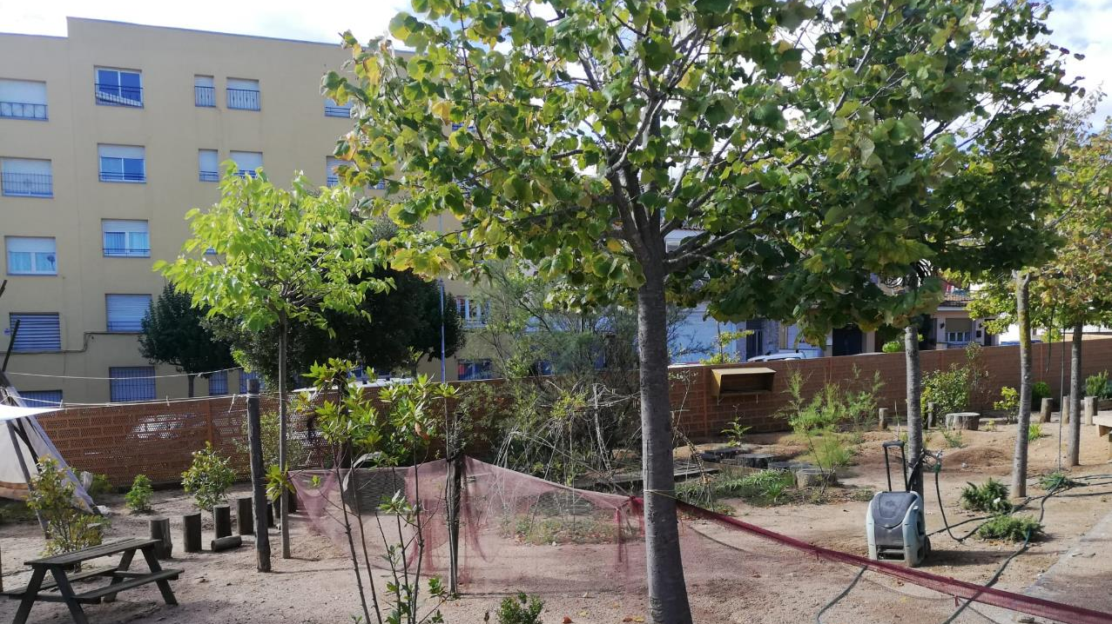

Slide 35
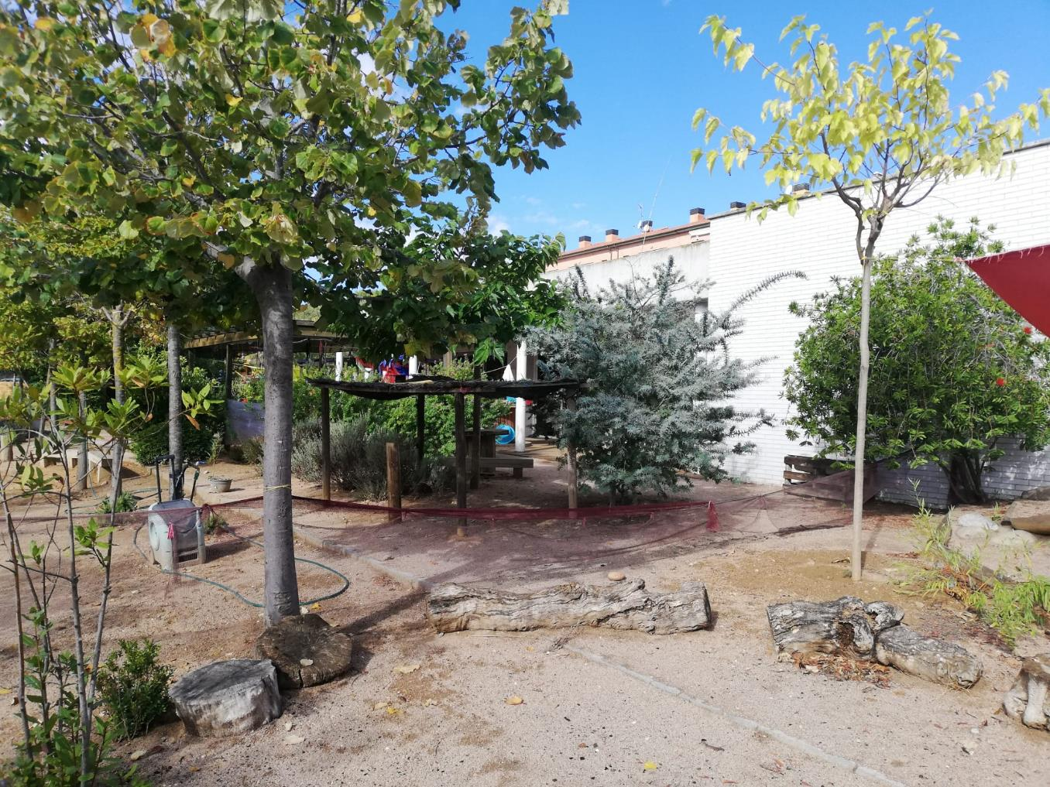
TELAS, REDES DE PESCADORES…

Slide 36
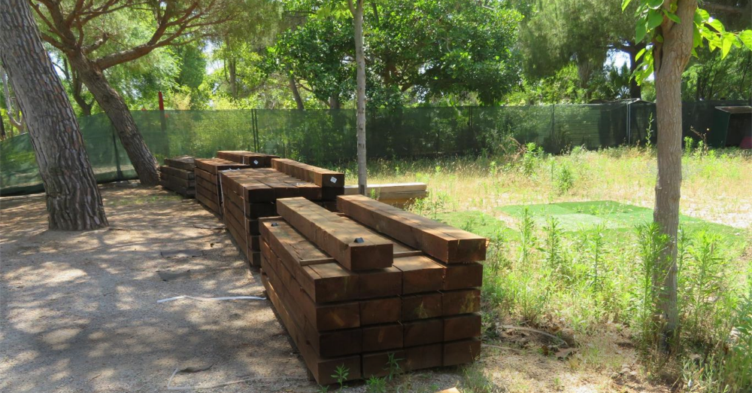
Las traviesas nos permiten crear muchas zonas, proteger o plantar

Slide 37
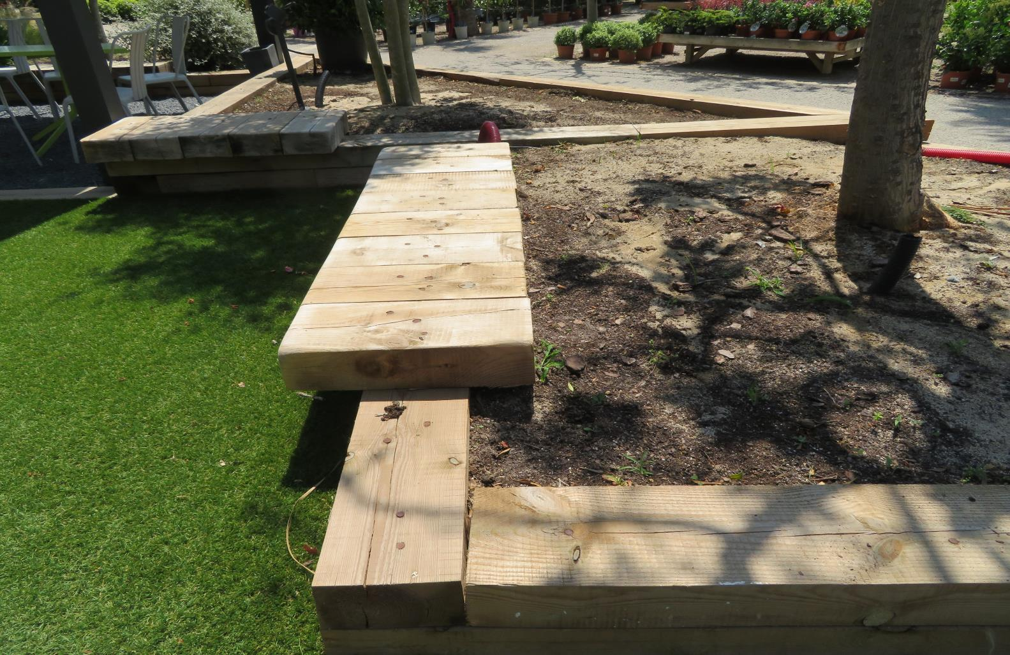

Slide 38
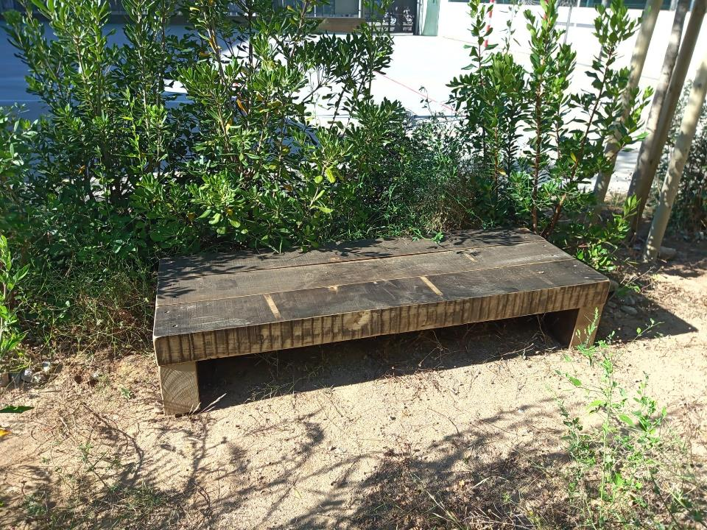

Slide 39
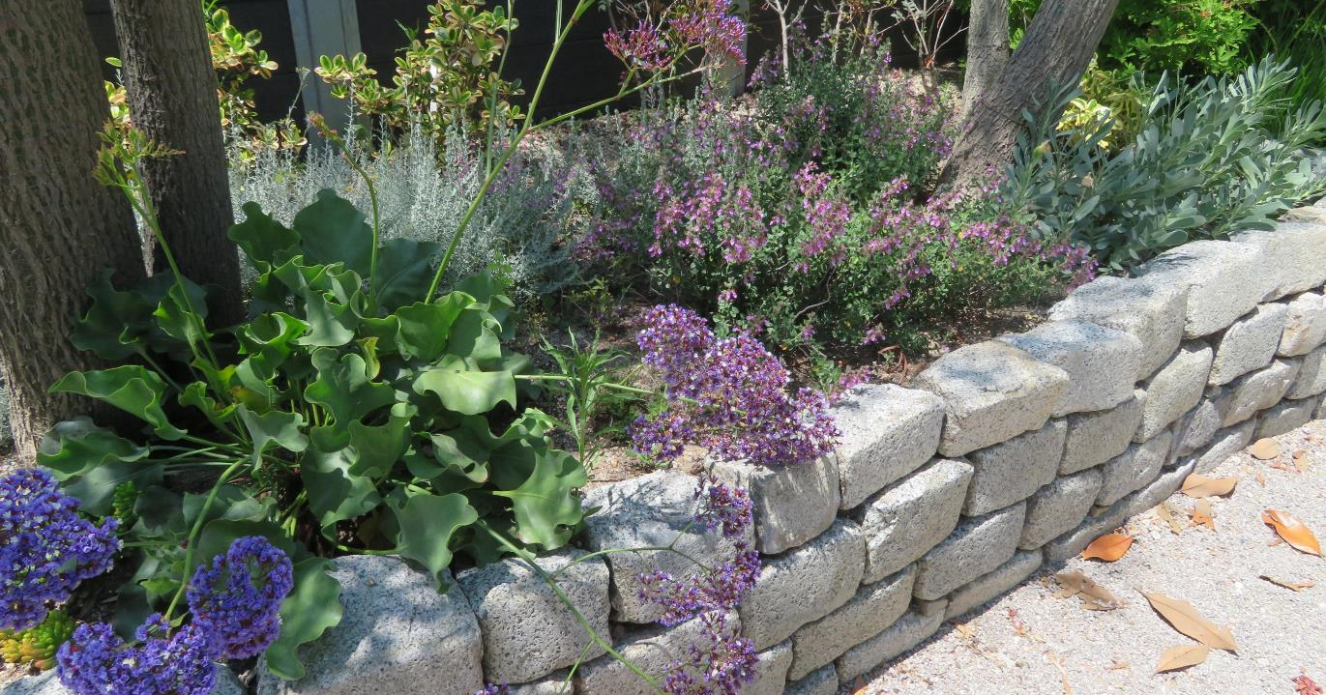
Muros transformables

Slide 40
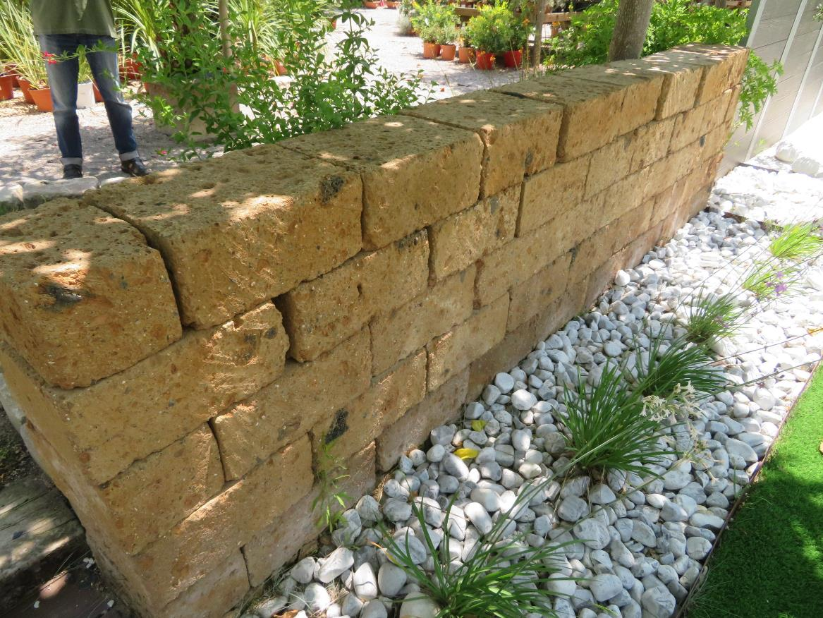

Slide 41
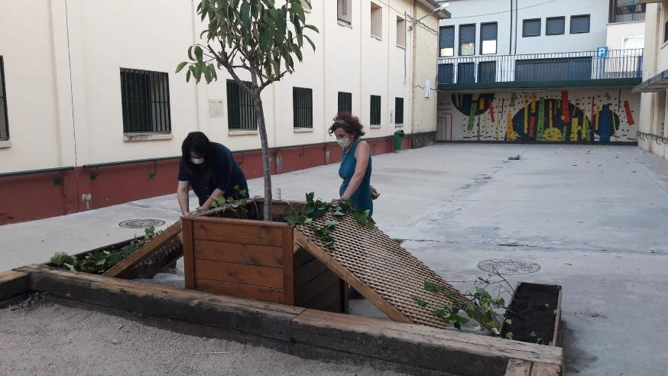
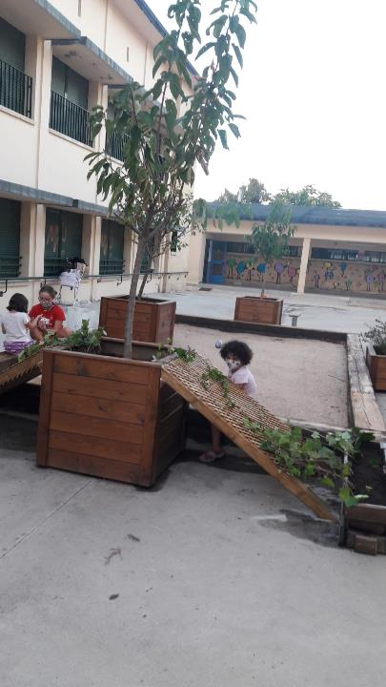
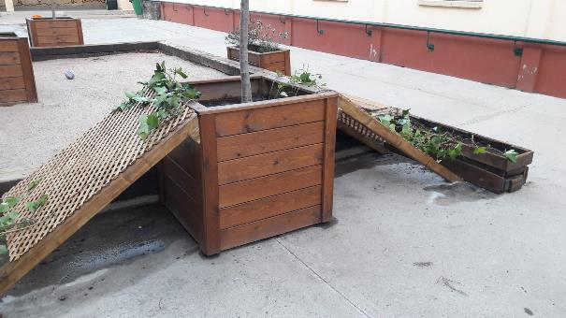
Colonizando el cemento…

Slide 42
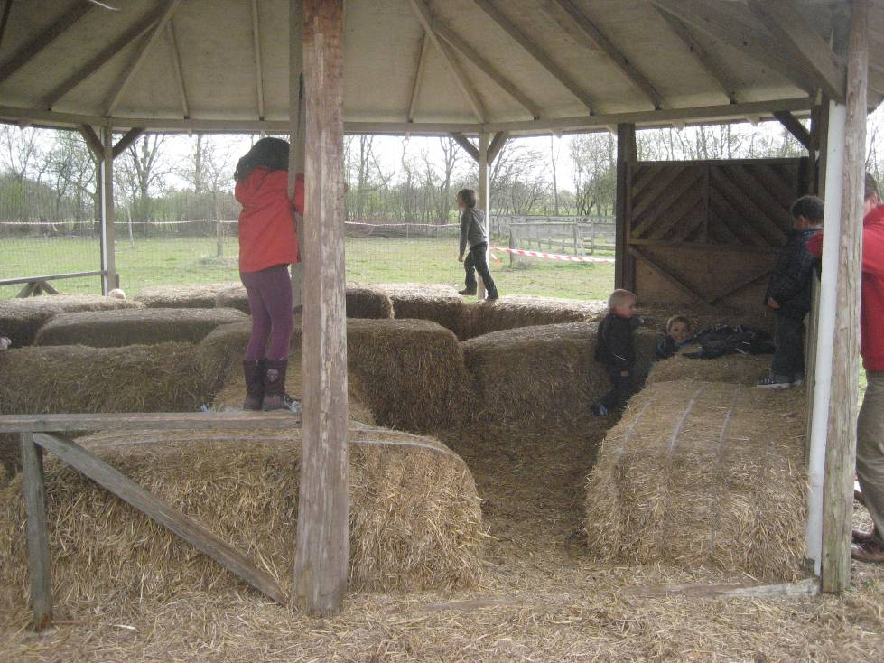
Aula de psicomotricidad? Salgamos de nuestra área de confort…

Slide 43
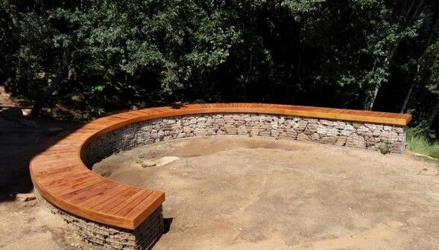
Un proyecto de futuro, paso a paso creando pequeños ambientes

Slide 44
¿Cómo pensamos la globalidad del espacio?
En coherencia con el proyecto educativo, su filosofía, sus valores…

Slide 45

Reunirse
Hacer teatro
Moverse
Jugar con pelota
Experimentar
Esconderse
Moverse, escalar
Moverse
Esconderse
Experimentar
Desayunar, descansar
Construir
Por ejemplo así. Un recorrido principal sinuoso, entre dunas y zonas de vegetación. Desde el recorrido principal podemos acceder a diferentes zonas de juego y centros de interés.
Como son varias las posibilidades a lo largo del camino, es posible que un niño que en un principio iba a jugar a futbol, acabará en una zona donde se construye un túnel o en una cueva donde se explican historias de miedo.
Un recorrido sinuoso y diversos obstáculos, disminuirá la velocidad en el patio. Es un primer paso en el diseño. Paso seguido, pensaremos en los centros de interés a lo largo del camino.
Inara Hasanova, arquitecta paisajista

Slide 46


Slide 47

Con un antiguo invernadero recuperado sen ha podido crear esta zona de sombra, cobijo de la lluvia, teatro, reuniones ...

Slide 48

Tomando conciencia de los ejes que nos mueven a construir este cambio y que constituyen la esencia del curriculum
creatividad
salud
ciudadanía
ciencia
cultura
comunicación
Notes:
Espacios que acojan naturaleza, salud, creatividad, convivencia, ciencia, comunicación, escenarios acompañados de intereses y aprendizajes. Las niñas y los niños necesitan para su desarrollo lugares “sensoriales” en los que poder experimentar y procesar lo que viven con sus iguales.
Disponemos de suficientes argumentos científicos y pedagógicos que ponen de manifiesto el gran valor de estos espacios. Recuperemos los grandes referentes y sus principios que nos hablan del beneficio de acercar a los niños a la naturaleza. Rousseau, Pestalozzi, Fröebel. El naturalismo pedagógico, la experimentación, la acción de los niños por encima de la palabra y el contacto con la naturaleza como puntos claves en su educación. Julián Sanz del Río y Francisco Giner de los Ríos, impulsores del krausismo en España y fundadores de la Institución Libre de Enseñanza (ILE), ponen en contacto directo el alumno con la naturaleza y con cualquier objeto de conocimiento, de ahí la importancia de las clases experimentales y de las excursiones. Así también lo hicieron María Montessori, las hermanas Agazzi o Rosa Sensat. Ésta última discípula de la ILE y directora de l’Escola de Bosc de Montjuïc, una de las primeras escuelas de bosque en Barcelona.

Slide 49

Debemos perder el miedo, que muy a menudo nace del desconocimiento, y tenemos que dar más la voz a l@s niñ@s y l@s jóvenes sobre la relación que quieren tener con sus entornos.

Slide 50

Traspasar los muros de la escuela
Encontrar los entornos naturales donde podemos convivir y crear vínculos

Slide 51


Slide 52

Sí, este desastroso panorama para la educación que estamos teniendo también nos abre a nuevas posibilidades.
Este año soy tutor de un aula de 3 años. Las indicaciones son desoladoras, nada de familias, por lo que el tiempo de acogida se complica muchísimo!
Decidimos hacer algo nuevo, ir dos días al parque en subgrupos de mitad de clase durante una hora. Somos tres clases, así que en tres parques distintos.
Así que hemos vivido un rato de absoluta tranquilidad, donde nos hemos podido conocer familias peques y un servidor.
Se han ido tejiendo redes entre las familias (tan importantes hoy en día), los niños y niñas se lo han pasado en grande, se han ido conociendo y hemos podido hacer un poquito de vínculo.
Hoy solo íbamos a estar y conocernos, mañana jugaremos más, leeremos algún cuento entre árboles y alguna sorpresa habrá para que se mueran por ir al día siguiente al colegio.
Nunca pensamos que fuera posible y ahora queremos hacerlo otros años porque es genial.
Ares González Hueso
Cuesta mucho romper esquemas. Abrir las puertas de la escuela es necesario. Crear vínculos con las familias y encontrar complicidades. El entorno natural nos ayuda.
Fuera y dentro todos educamos.
Recordamos a tantos precursores en el mundo de la pedagogía que ya utilizaban esta estrategia para proyectar un aprendizaje en la naturaleza.
Importantes investigaciones en el campo de psicología ambiental y de la neurociencia lo están confirmando.

Slide 53



¿QUÉ PAISAJE PODEMOS PISAR AL ENTRAR EN LA ESCUELA?

Slide 54

SALIR Y ENCONTRAR

Slide 55

Donde hay un problema hay una solución

Slide 56

Haciendo posible espacios
LLENOS DE REALIDADES
Para la construcción de una escuela
DE TOD@S Y PARA TOD@S
Nuestro agradecimiento a todas las escuelas que acompañamos y compartimos sus imágenes
Carme Cols. ccols@xtec.cat
Pitu Fernàndez. jfernanq@xtec.cat
Elnousafareig.org
El Safareig en Facebook

